Slide 1

Daniel
A Tous Et A Toutes mes Contacts

Slide 2
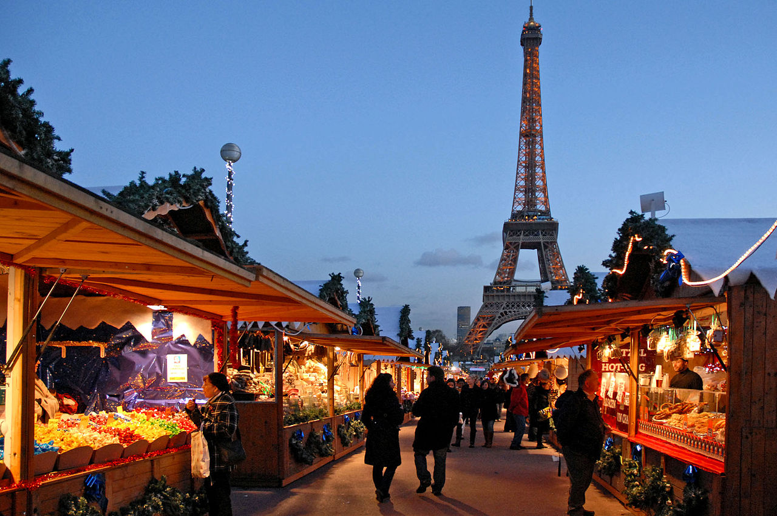
Le marché de Noël européen au Trocadéro (Paris)- Et De Strasbourg

Slide 3
Un marché de Noël est un marché en plein air associé à la célébration de Noël et qui se tient traditionnellement pendant l'Avent. On y trouve tout ce qui touche aux fêtes de Noël et de la Saint-Nicolas.
Historiquement, les marchés de Noël étaient implantés en Europe Centrale et notamment germanique, dans des pays comme l'Autriche, la Suisse et particulièrement l'Allemagne ainsi que dans l'Est de la France : en Alsace, en Lorraine et en Franche-Comté. Plus récemment, ils se sont diffusés dans d'autres villes du monde.
Dans leurs régions d'origine ils représentent un atout économique et une attraction touristique majeure, ainsi en Alsace et notamment à Strasbourg (l'un des plus vieux du monde) les marchés de Noël sont visités par plusieurs millions de touristes chaque année1 ce qui engendre des centaines de millions d'euros de retombées économiques

Slide 4
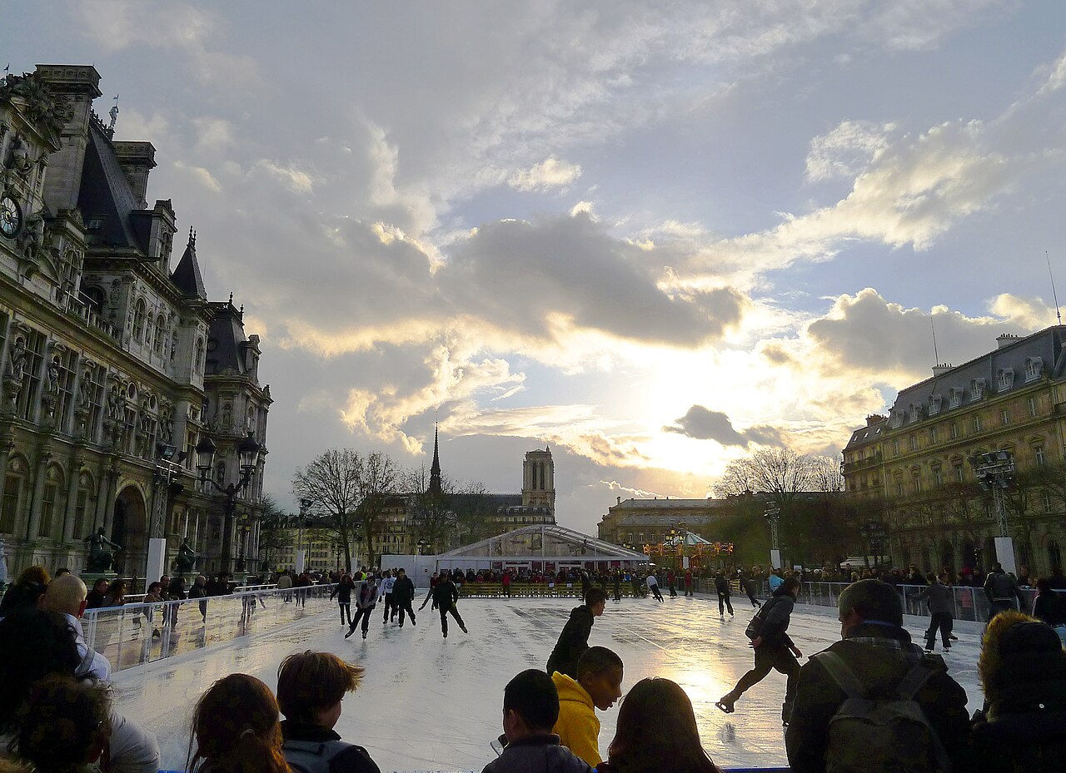
Patinoire de l'hôtel de ville de Paris.

Slide 5
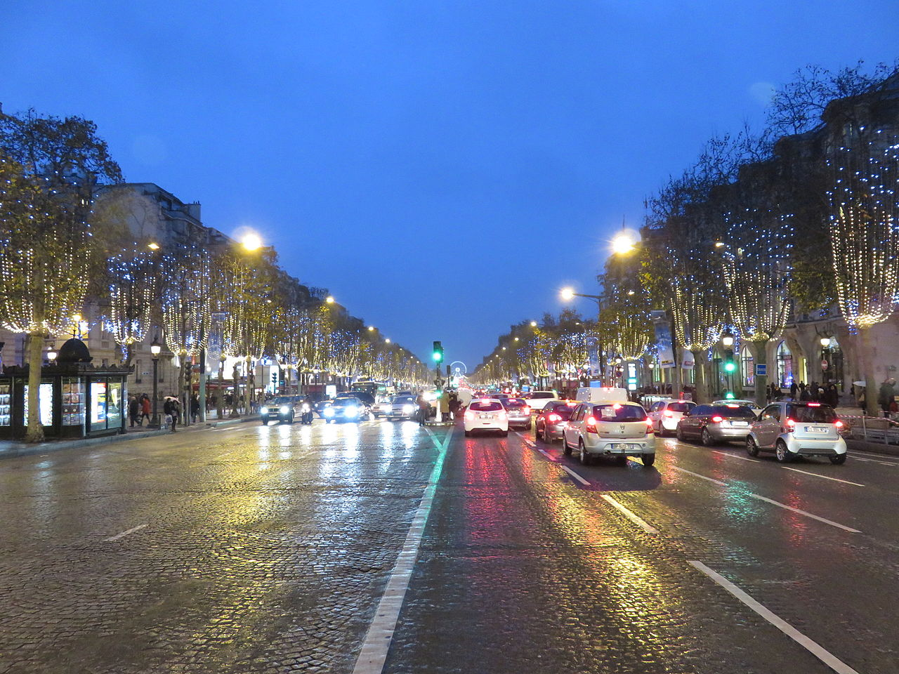
Avenue des Champs-Élysées.

Slide 6
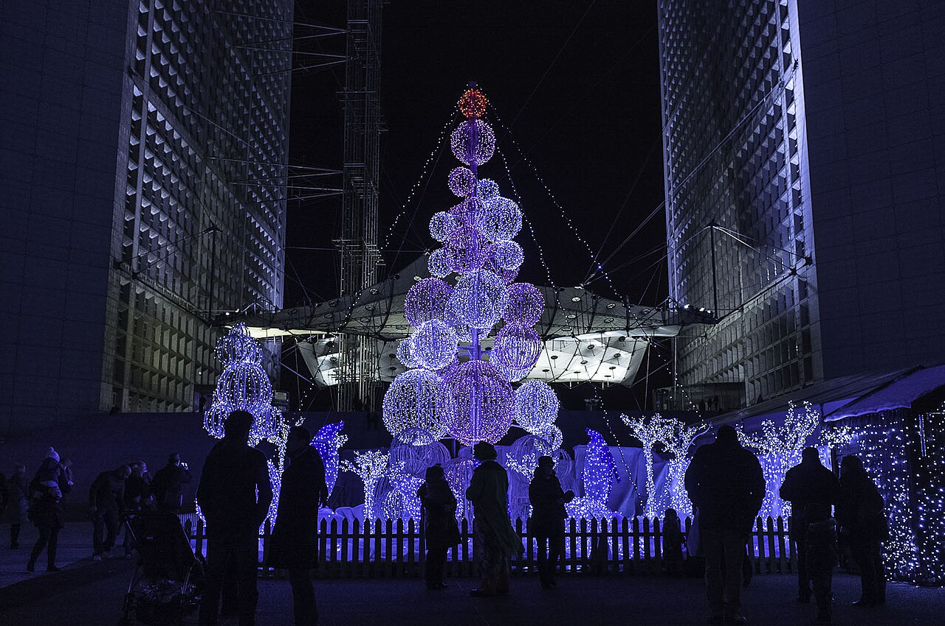
Arche de la Défense, parvis de la Défense.

Slide 7
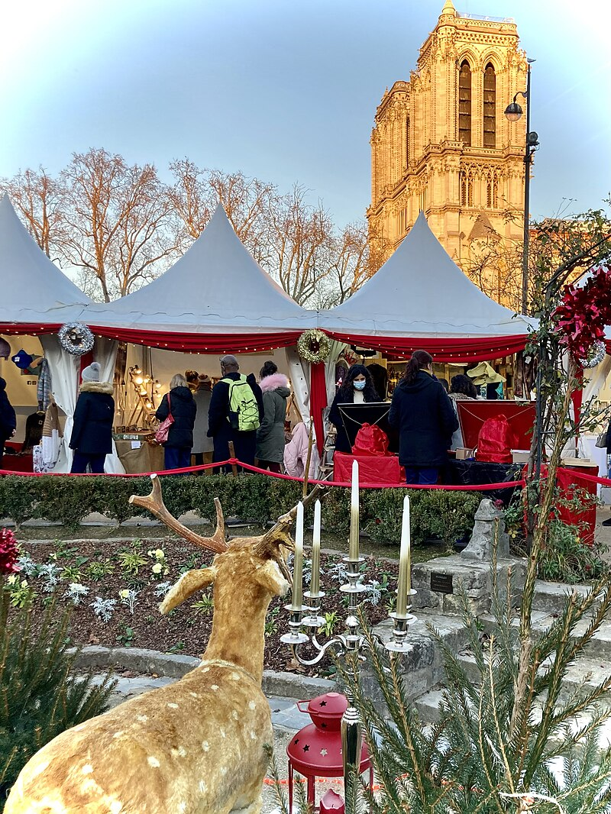
Stands.

Slide 8
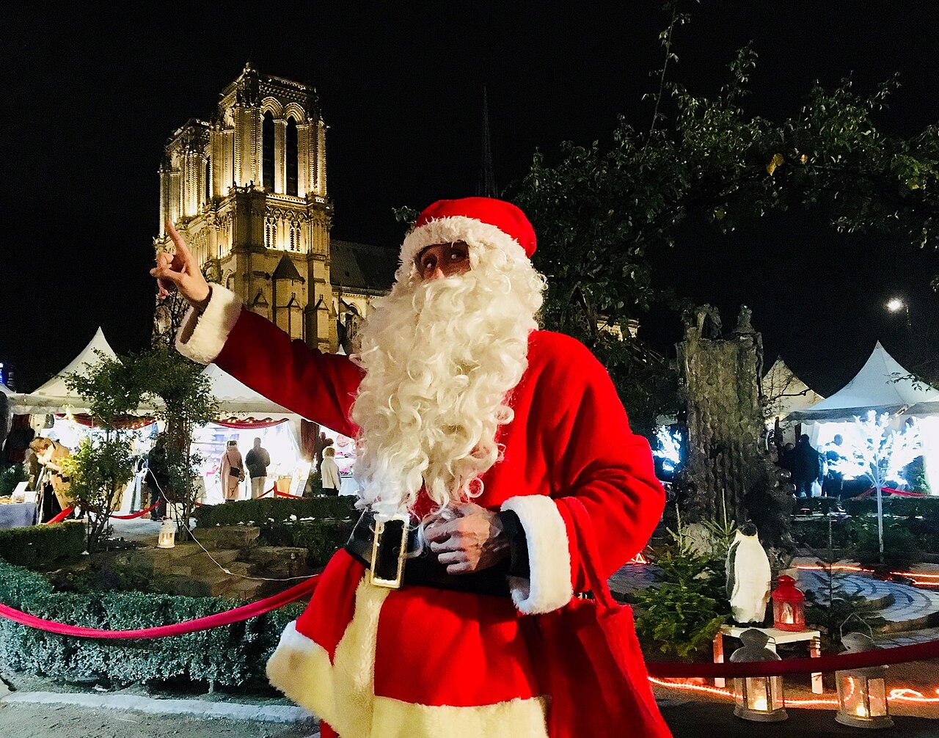
Marché de Noël Notre Dame de Paris
: Père Noël à Notre Dame

Slide 9
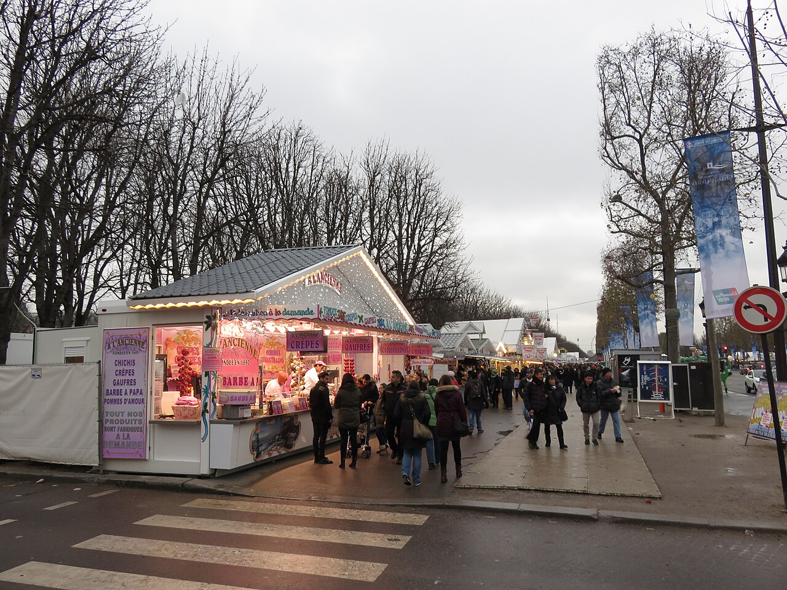
Marché de Noël des Champs-Elysées

Slide 10
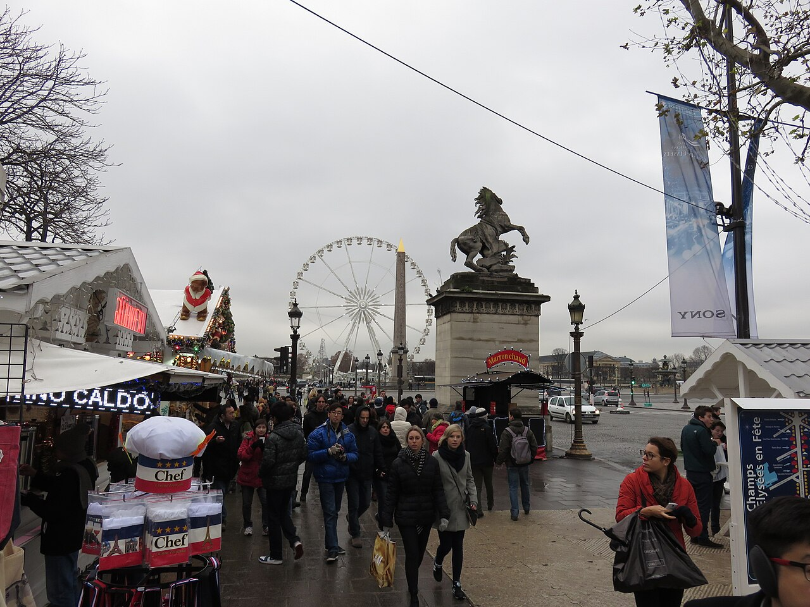
Marché de Noël des Champs-Elysées

Slide 11
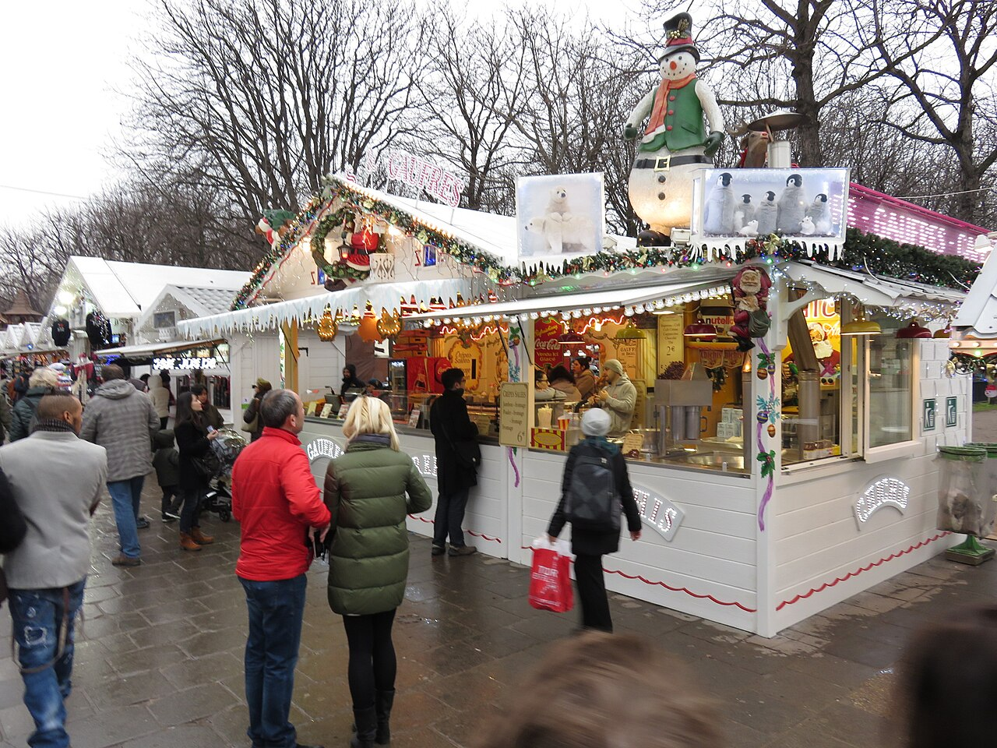
Marché de Noël des Champs-Elysées

Slide 12
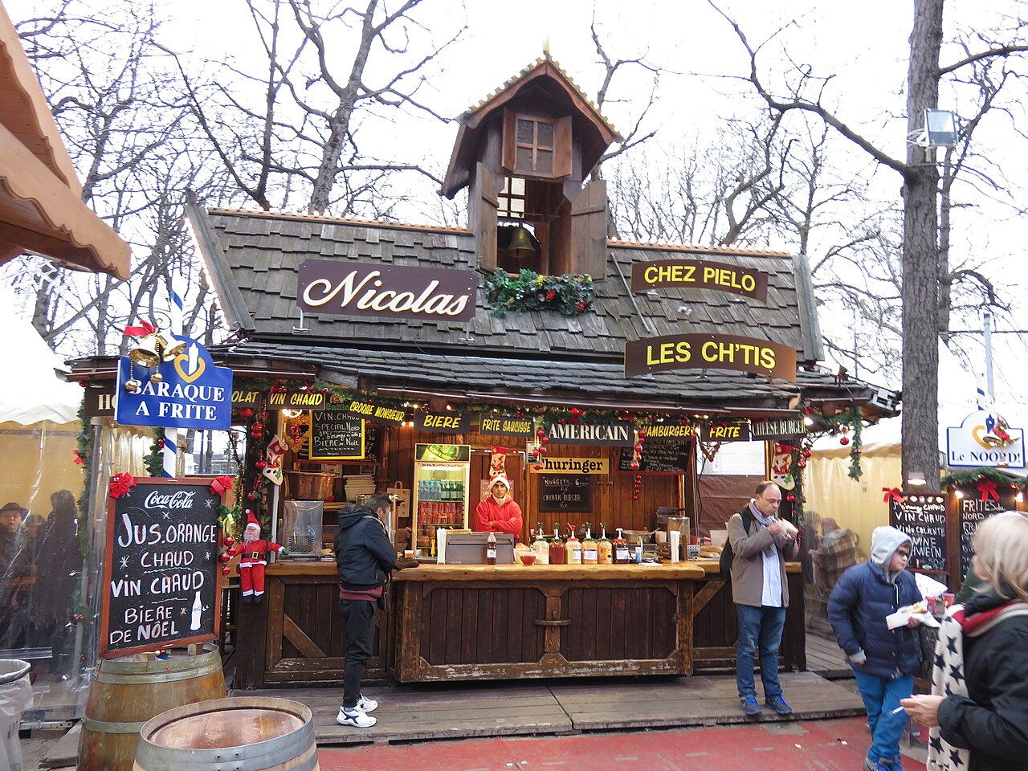
Marché de Noël des Champs-Elysées

Slide 13
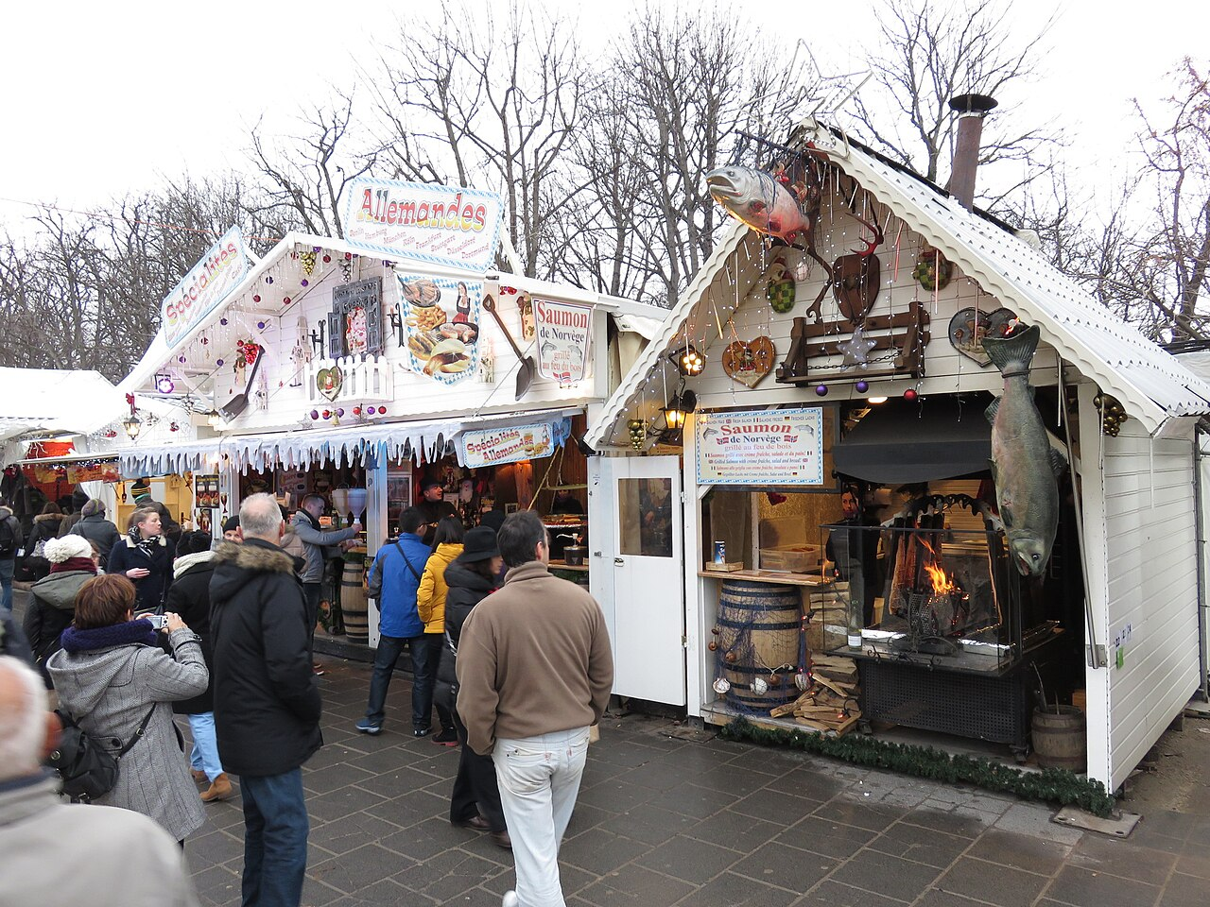
Marché de Noël des Champs-Elysées

Slide 14
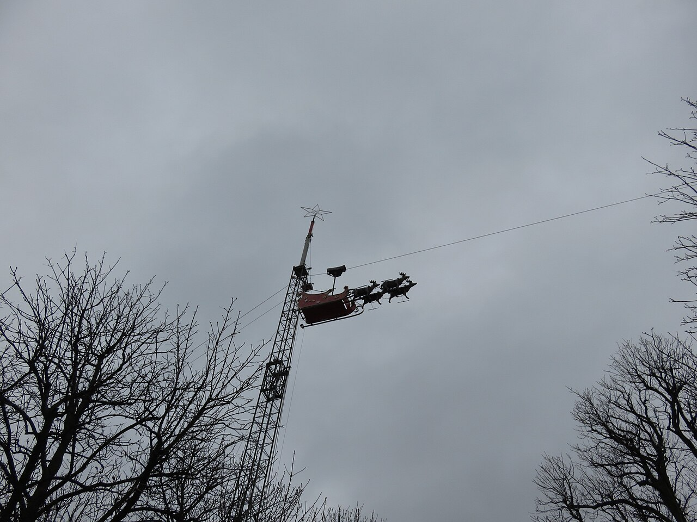
Marché de Noël des Champs-Elysées

Slide 15
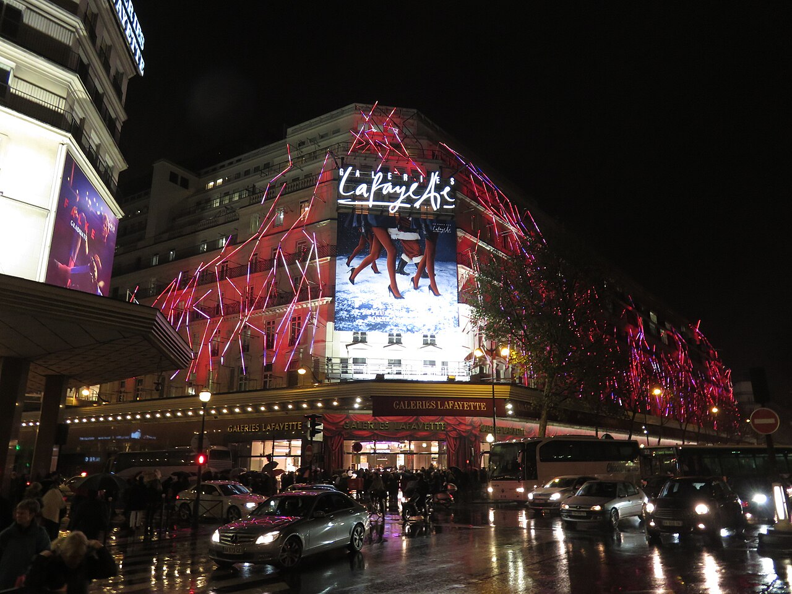
Galeries Lafayette Haussmann.

Slide 16
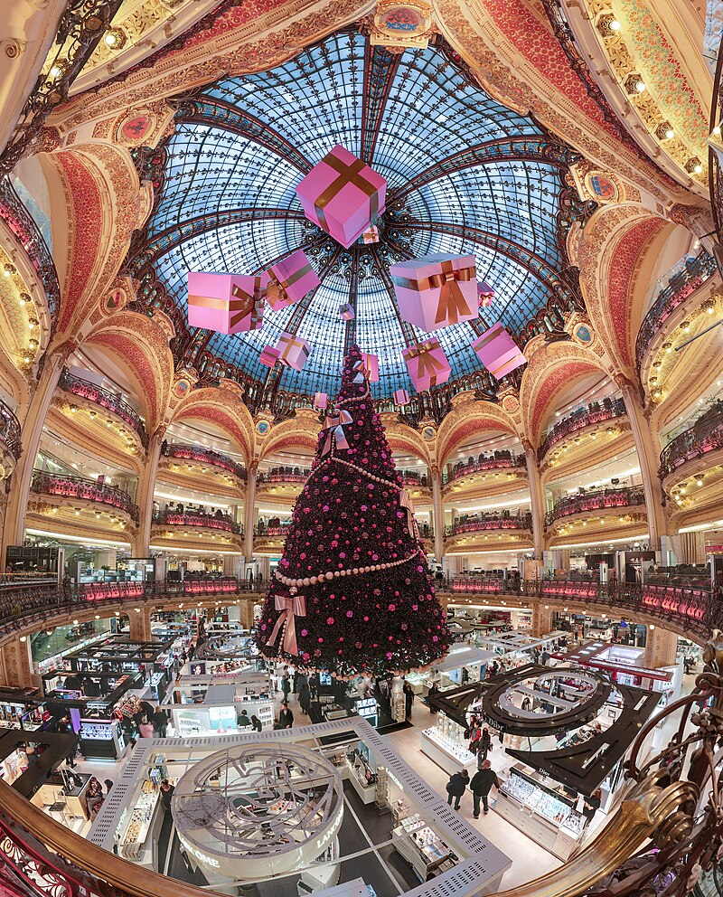
Galeries Lafayette Haussmann.

Slide 17
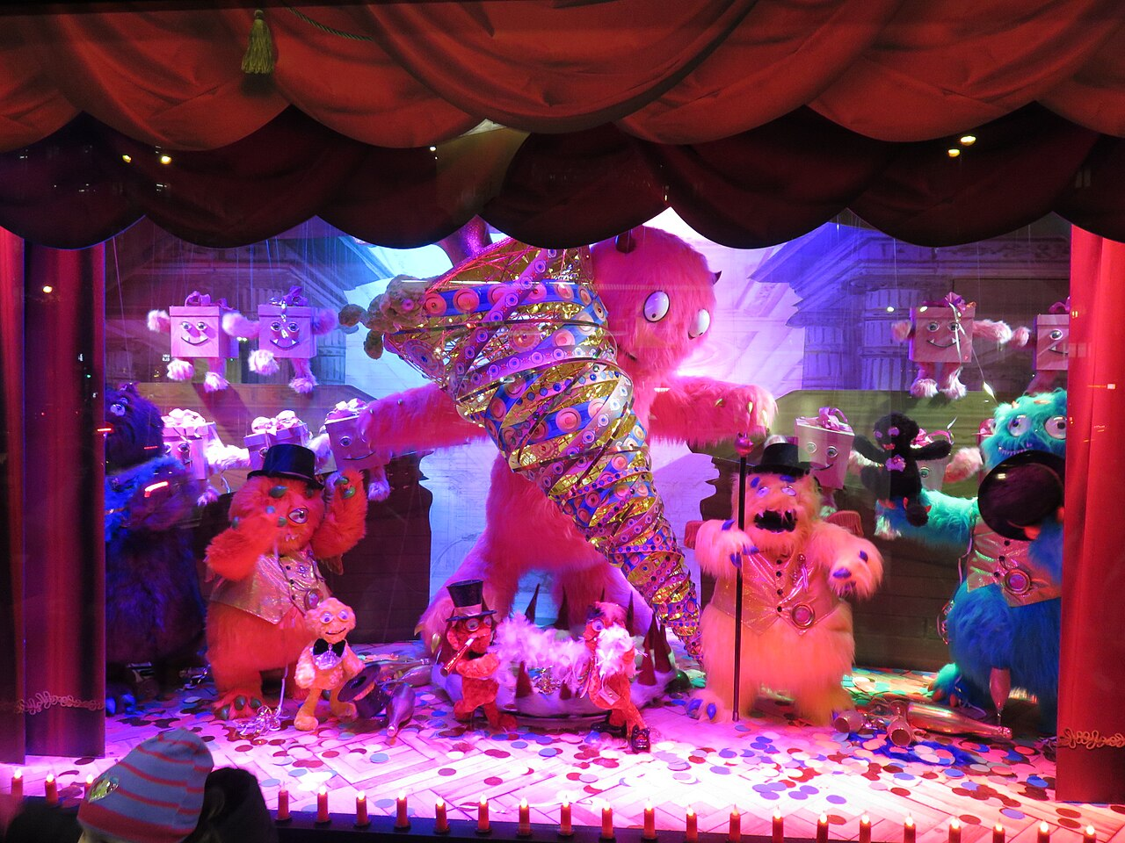
Galeries Lafayette Haussmann.

Slide 18
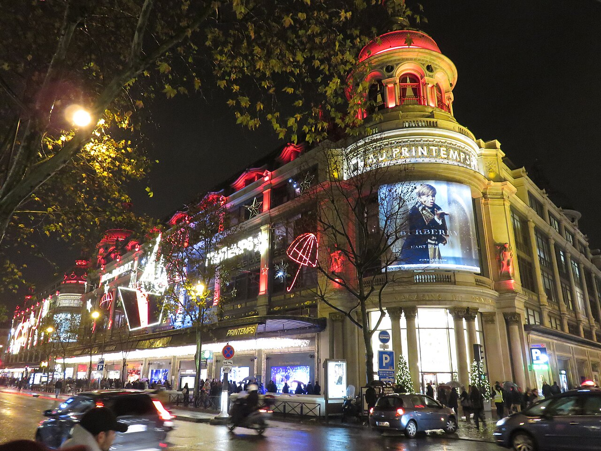
Printemps Haussmann.

Slide 19
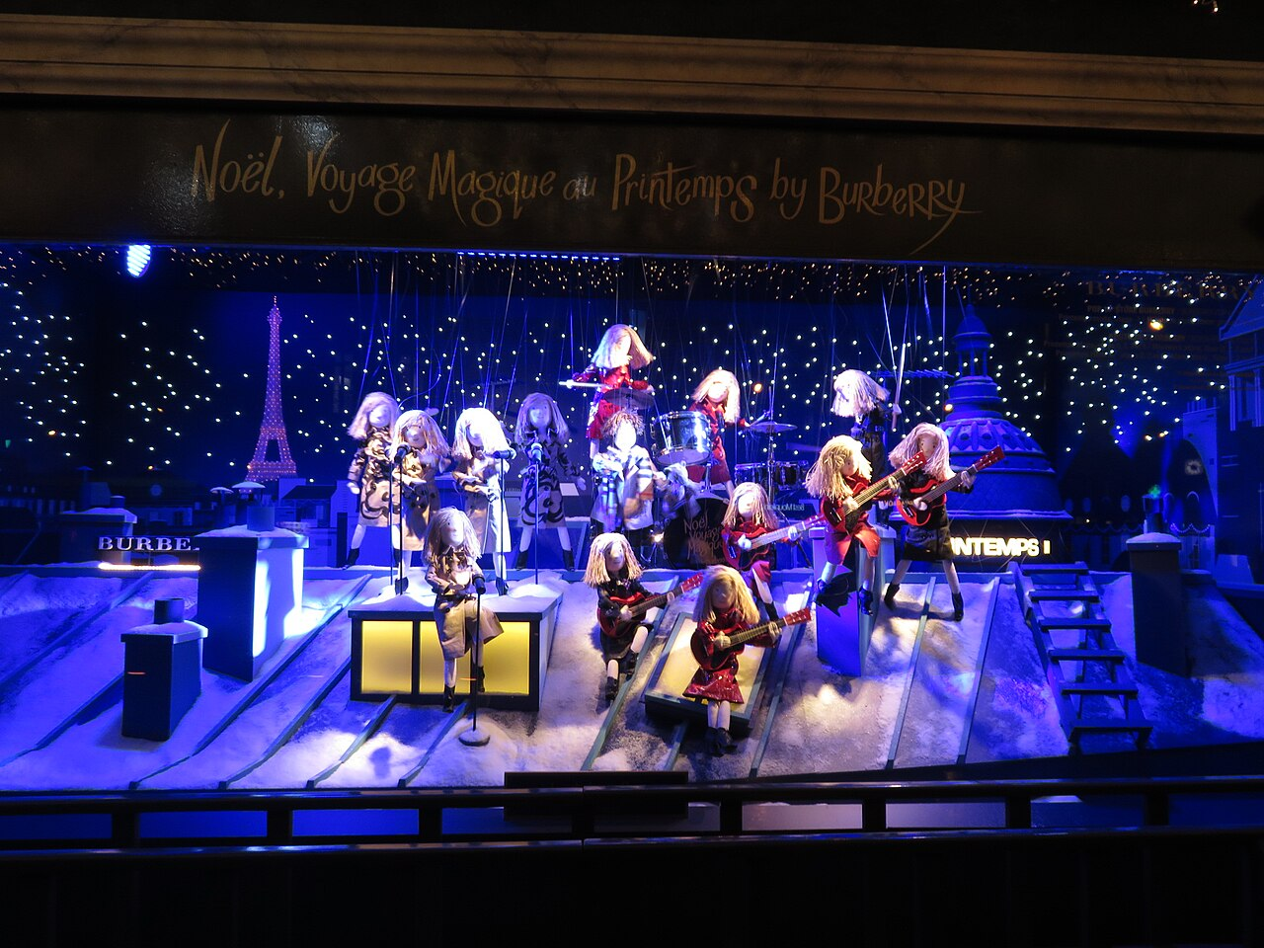
Printemps Haussmann.

Slide 20
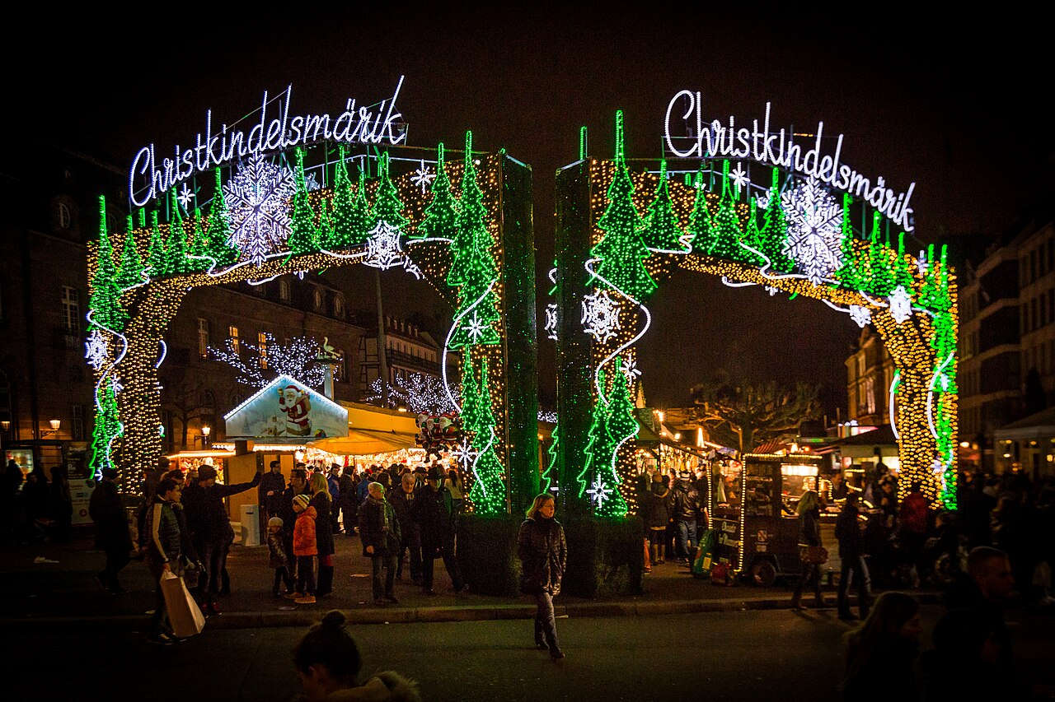
Portail d'entrée lumineux du marché de Noël de Strasbourg , place de Broglie . En alsacien, Christkindelmarik / marché de l'enfant Jésus.

Slide 21
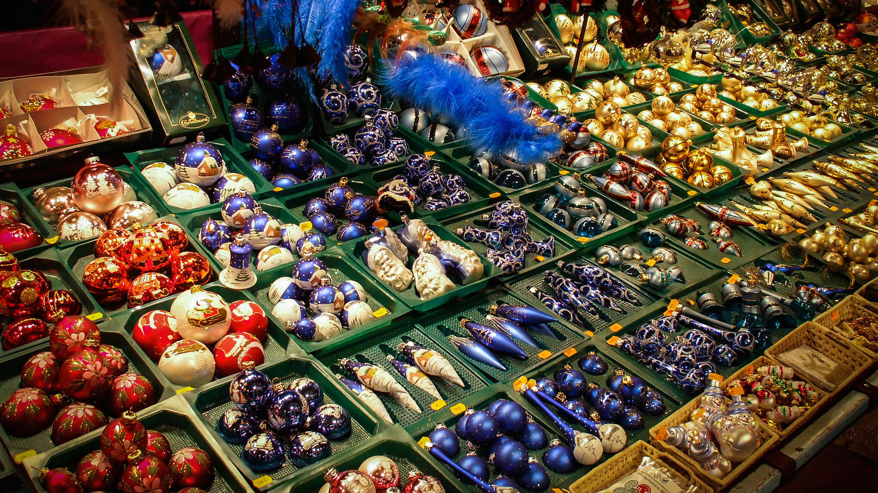
Strasbourg le Christkindelsmärik de la place Broglie en décembre 2008

Slide 22
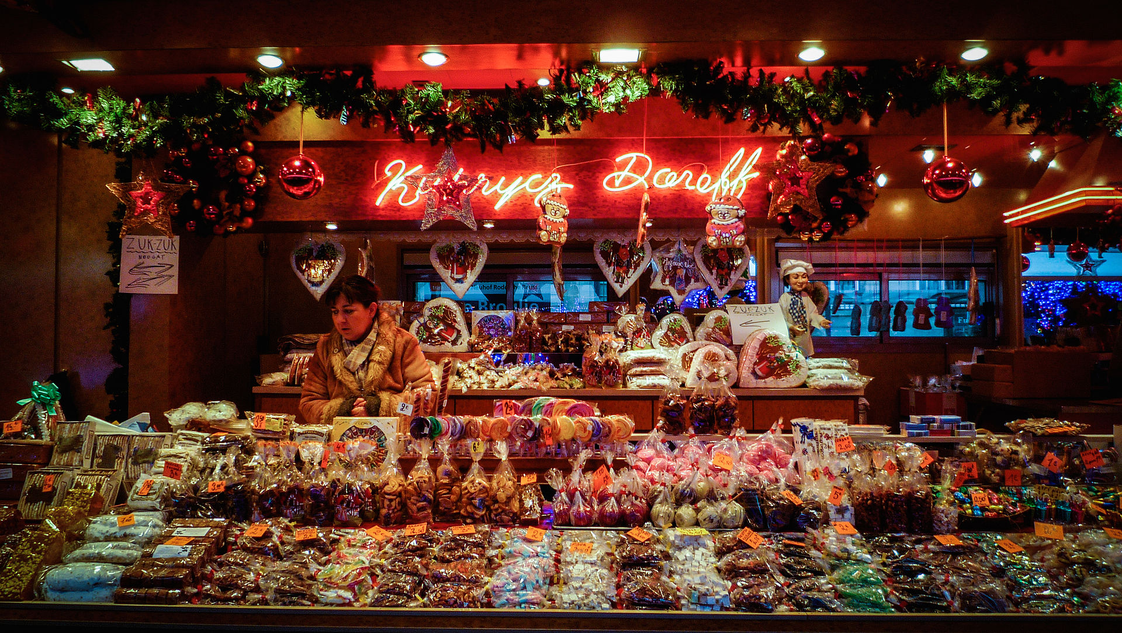
Strasbourg le Christkindelsmärik de la place Broglie

Slide 23
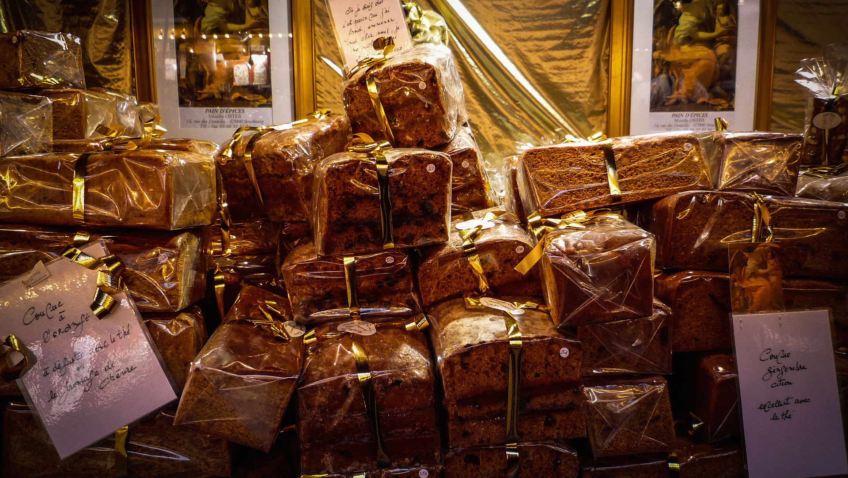
Strasbourg le Christkindelsmärik de la place Broglie

Slide 24
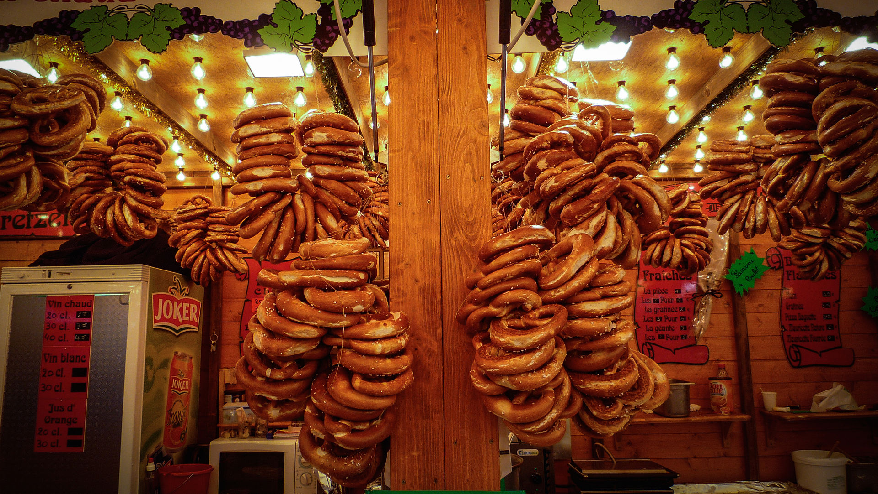
Strasbourg le Christkindelsmärik de la place Broglie

Slide 25
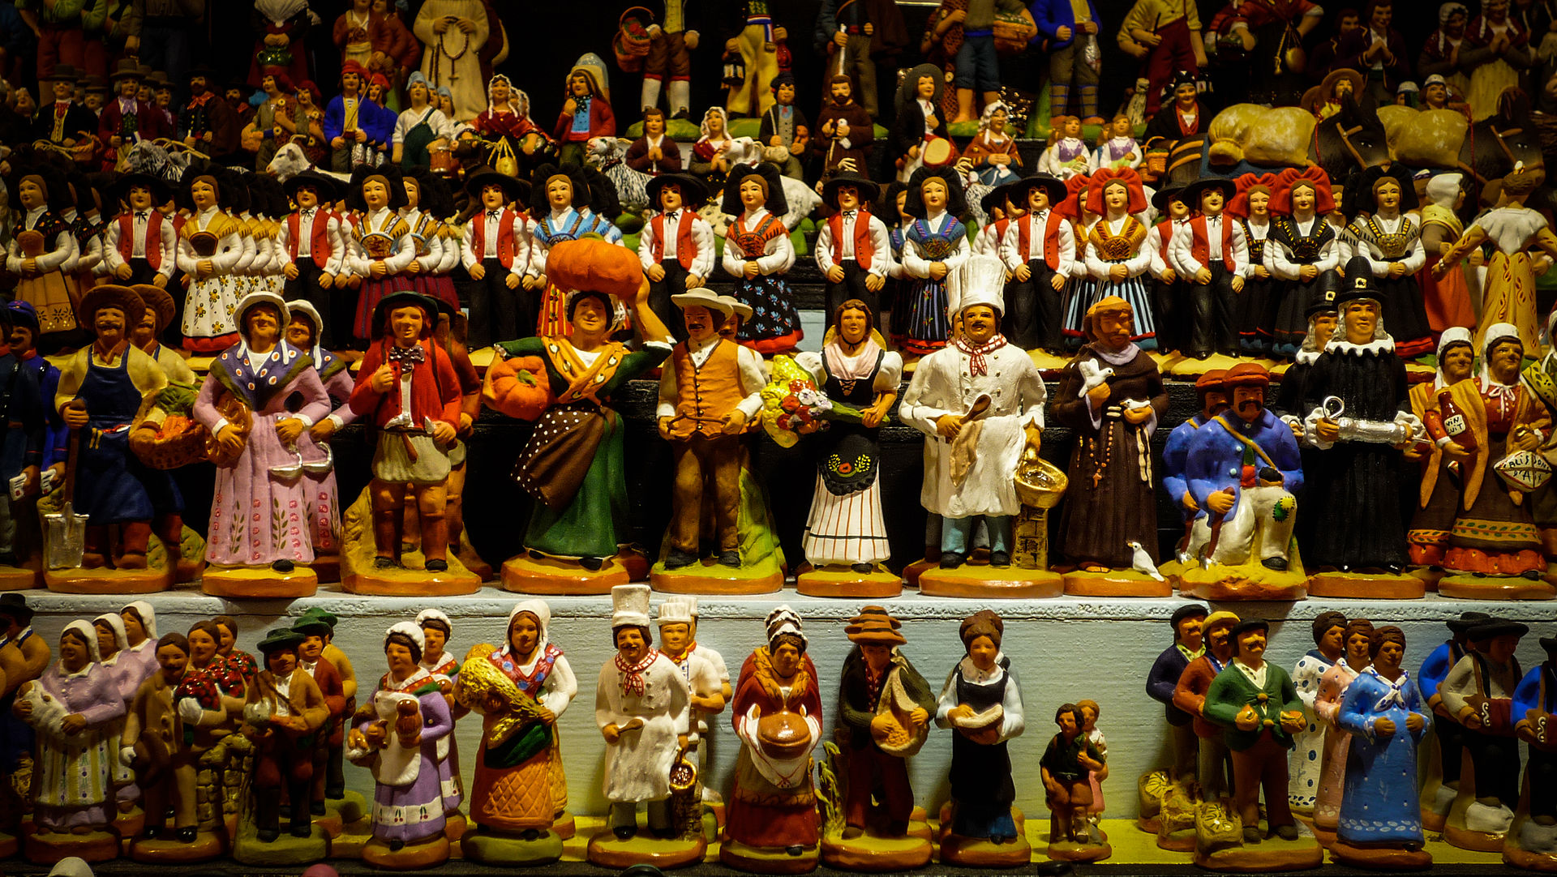
Strasbourg le Christkindelsmärik de la place Broglie

Slide 26
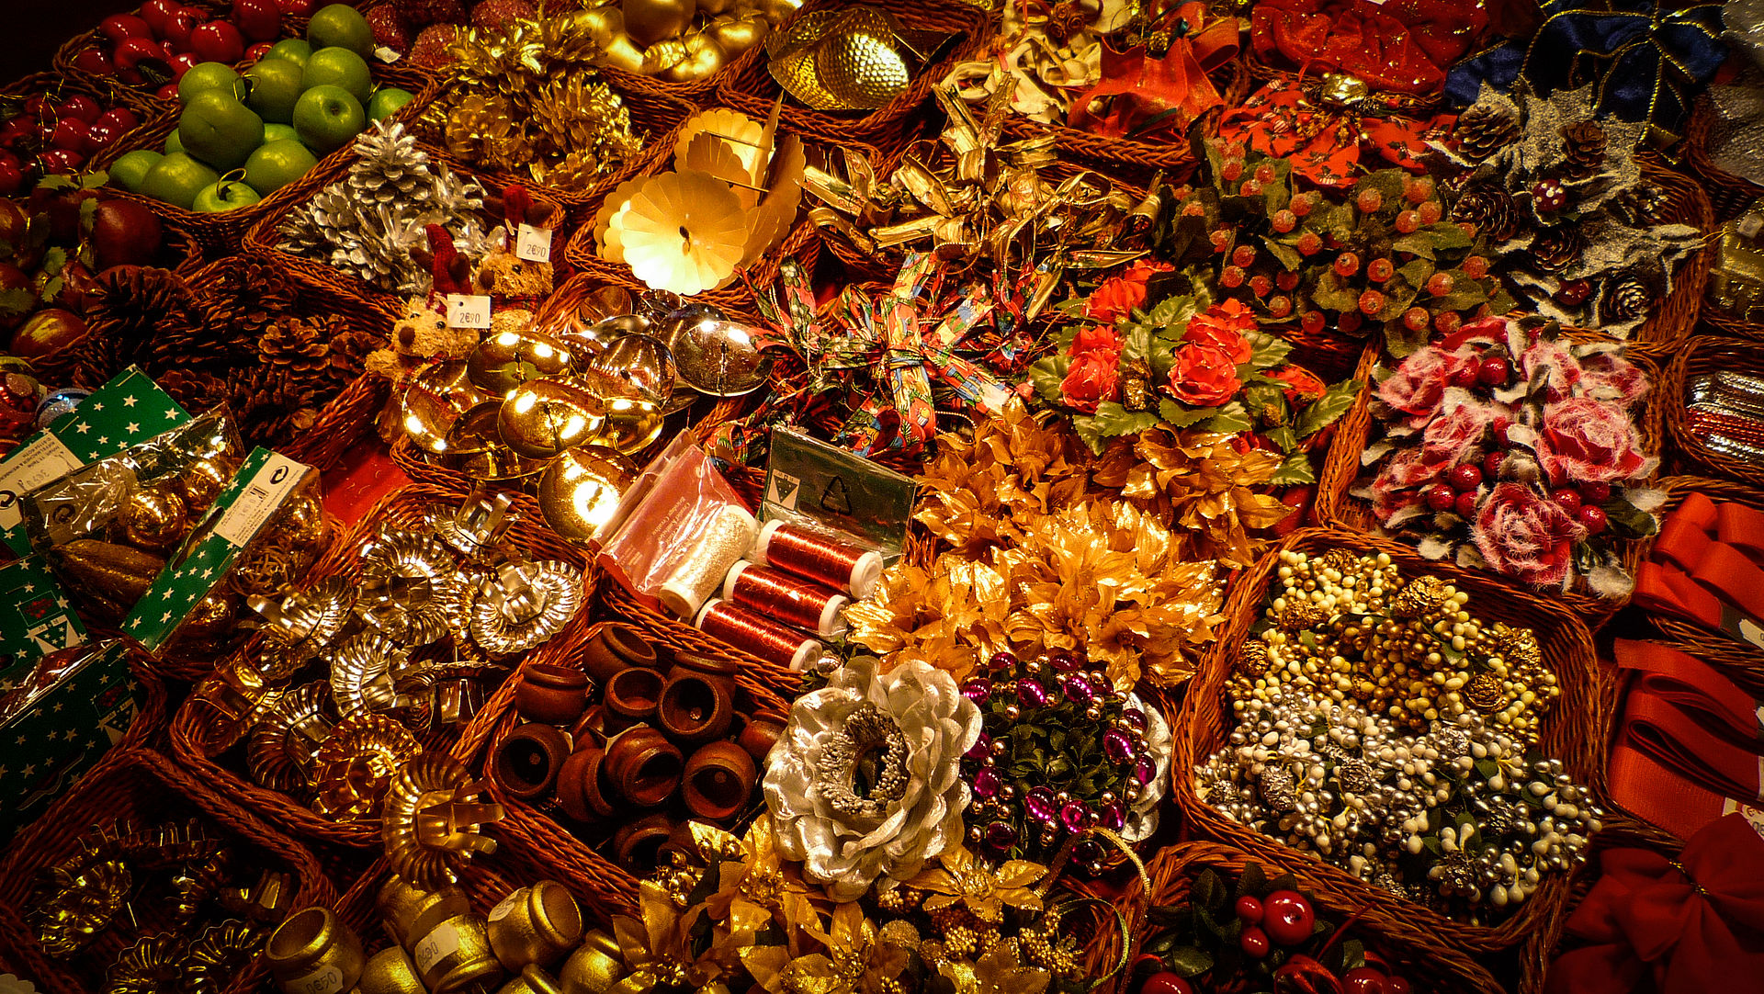
Strasbourg le Christkindelsmärik de la place Broglie

Slide 27
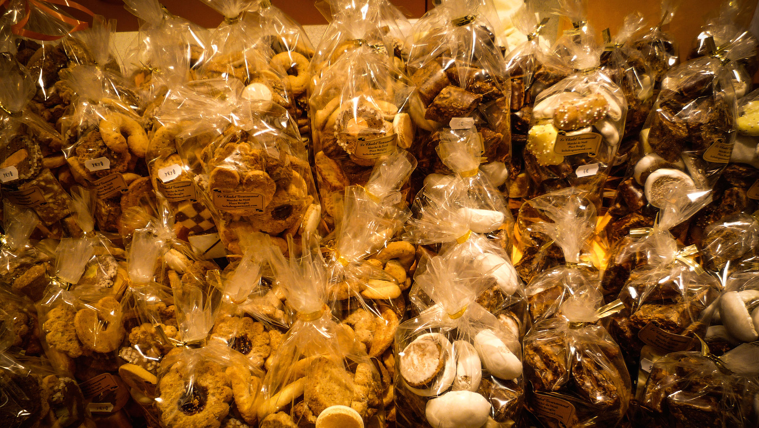
Strasbourg le Christkindelsmärik de la place Broglie

Slide 28
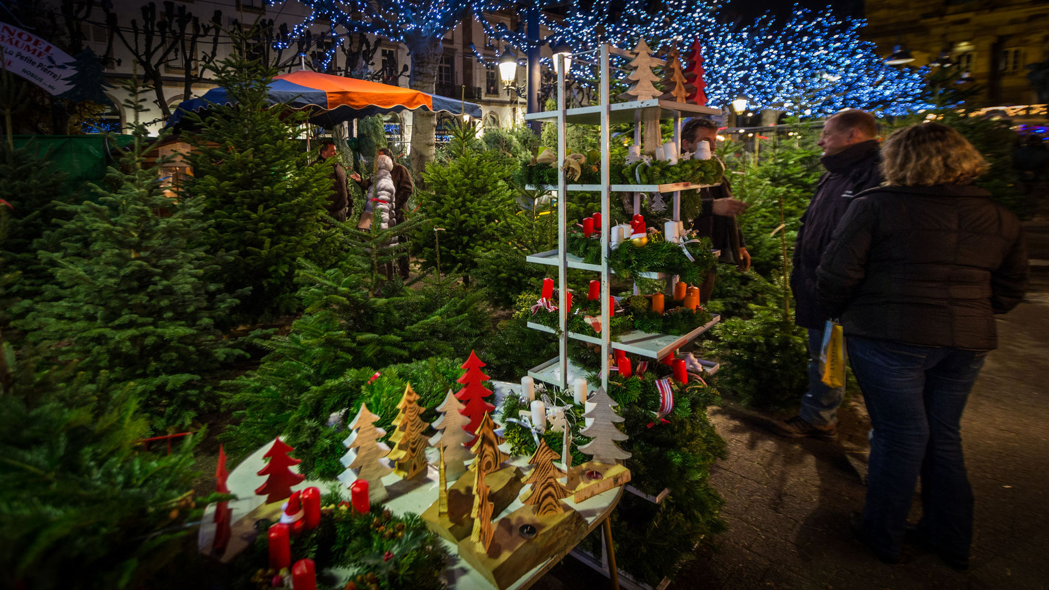
Strasbourg Christkindelsmärik marché aux sapins place Broglie

Slide 29
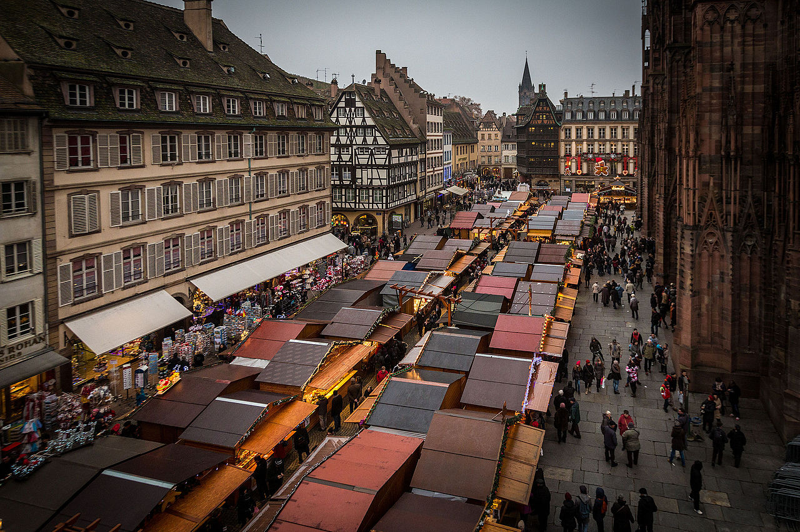
Le marché de Noël place de la Cathédrale.

Slide 30
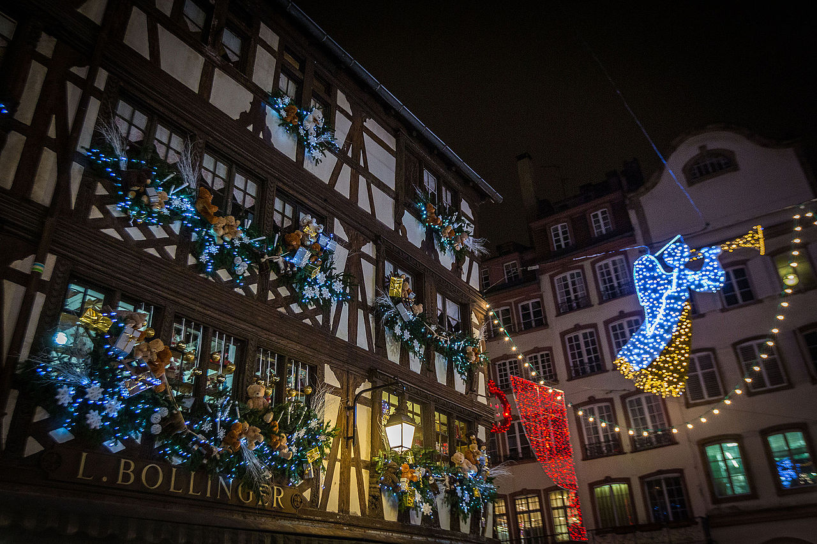
Strasbourg illuminations de Noël rue Mercière

Slide 31
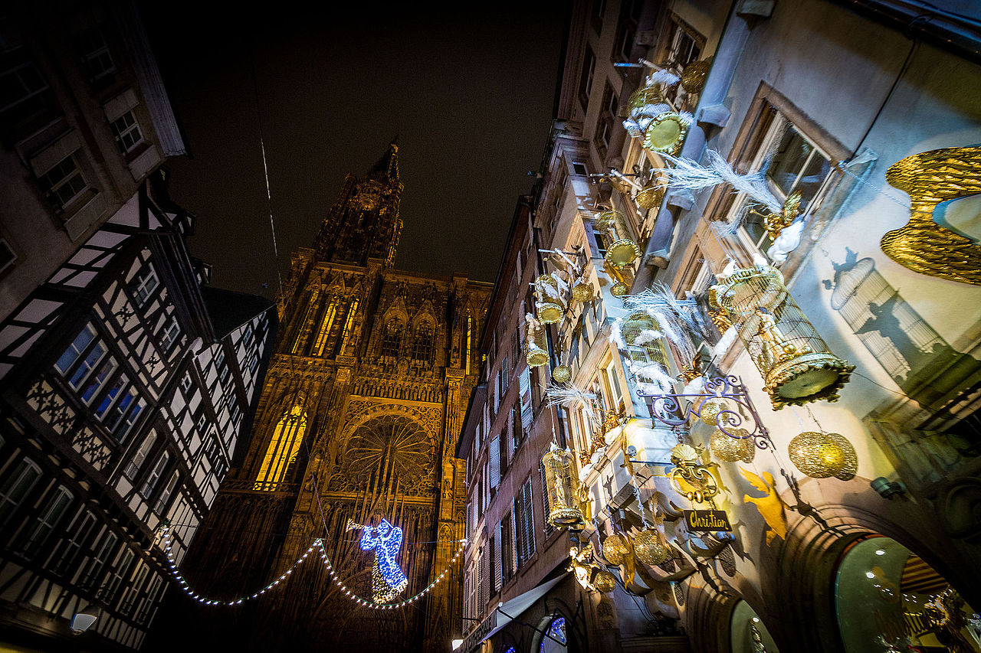
Strasbourg illuminations de Noël rue Mercière

Slide 32
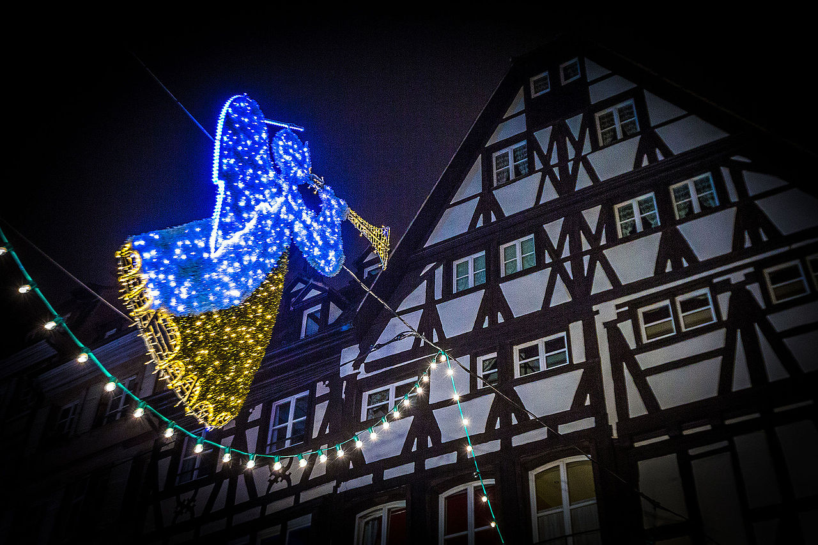

Slide 33
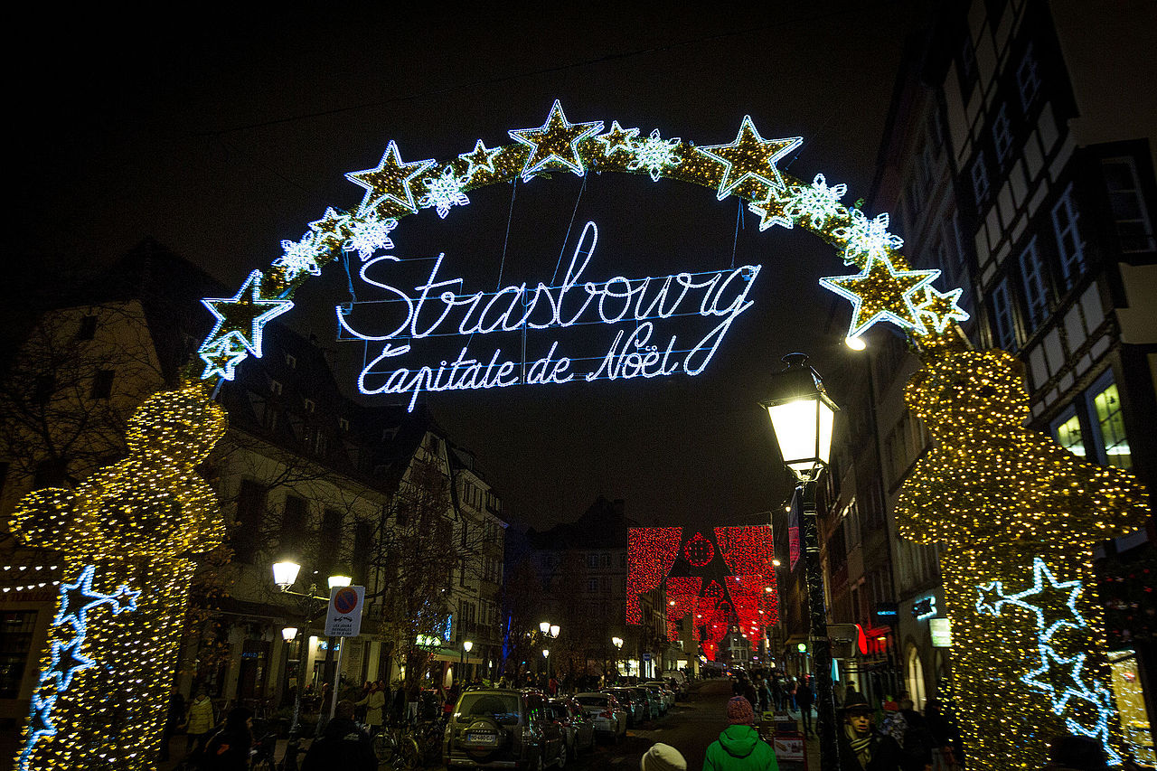
Lorient Vous A Présenté Les Marchés De Noël
De Paris Et Celui De Strasbourg
Strasbourg capitale de Noël rue du Vieux Marché aux Poisson
Les Images Et Le Son Du Net
Daniel

